Slide 1
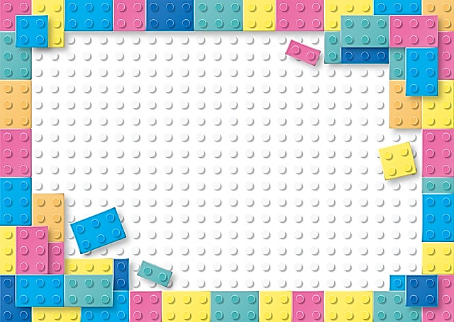
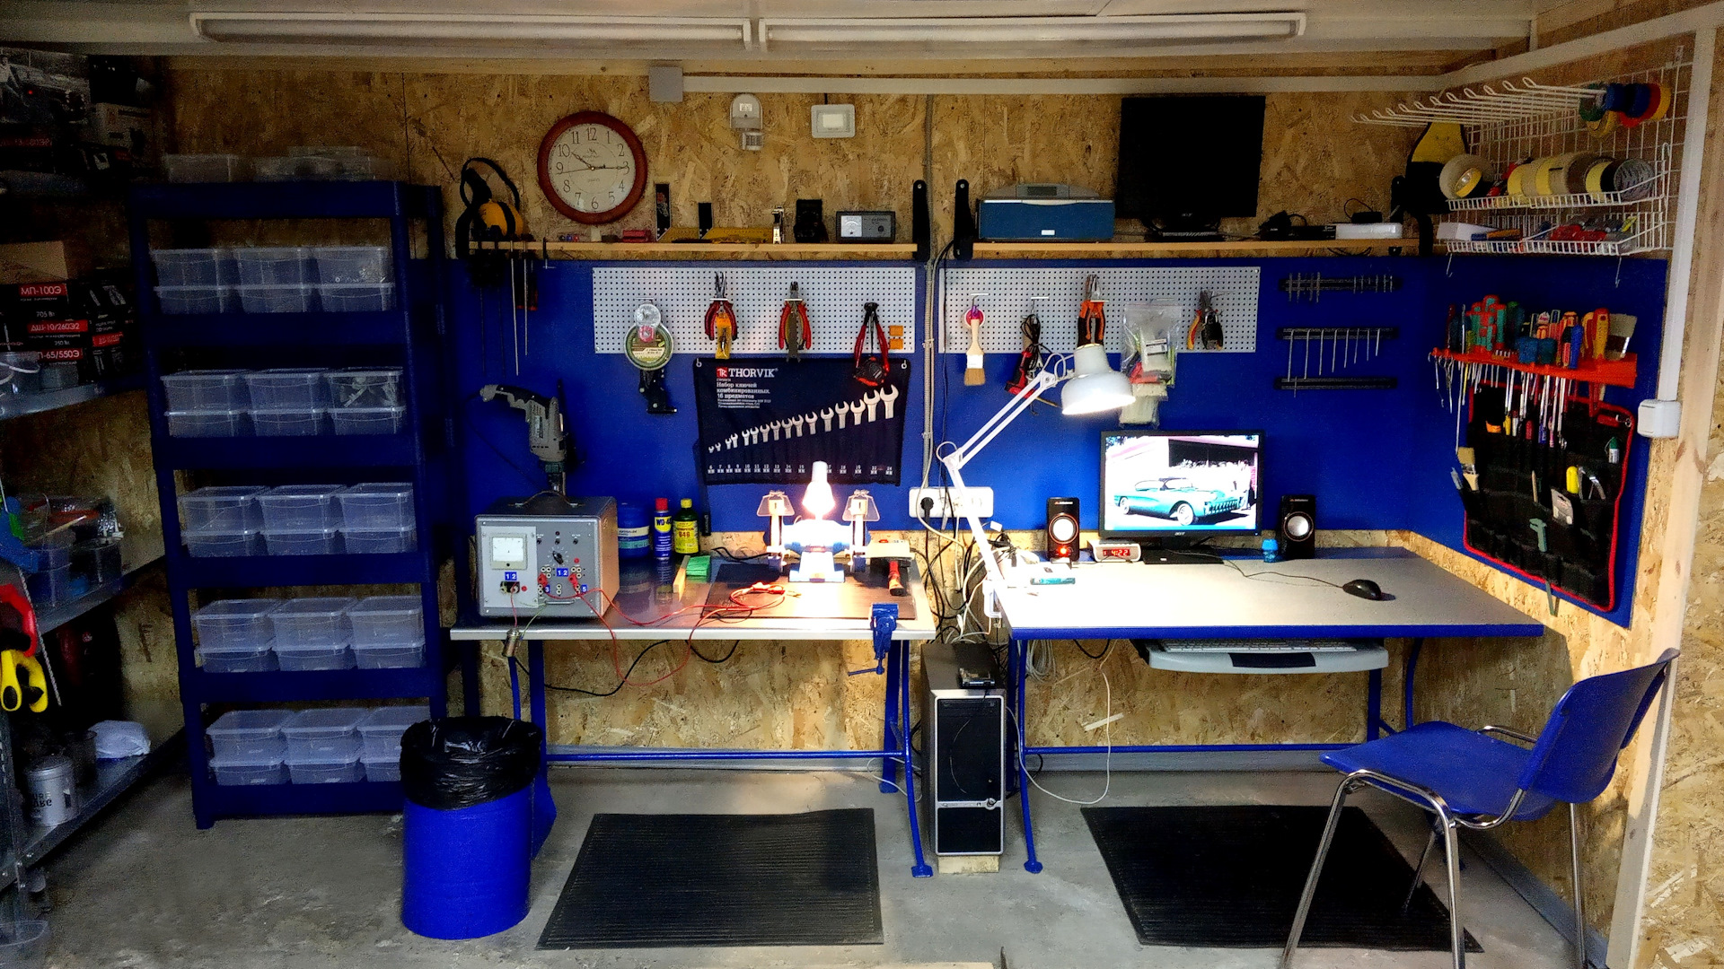
Тема: «Создание Машины будущего»

Slide 2
Приглашаю всех друзей «LEGO» собирать скорей. Там и взрослым интересно: В «LEGO» поиграть полезно!

Slide 3
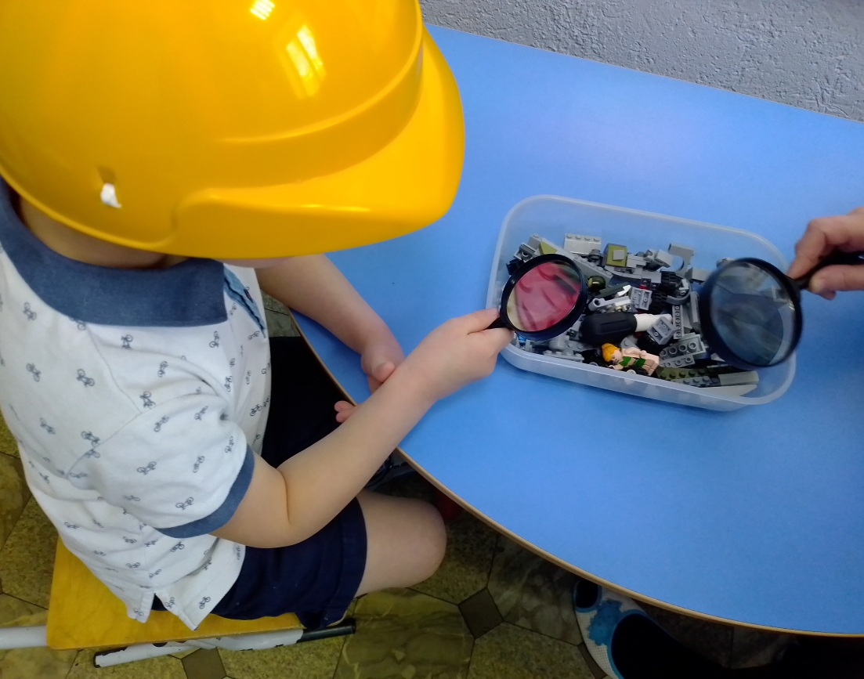
Запчастей тут миллионы! Мы по ЛЕГО чемпионы! Хочешь настроение поднять? В ЛЕГО начинай играть.

Slide 4
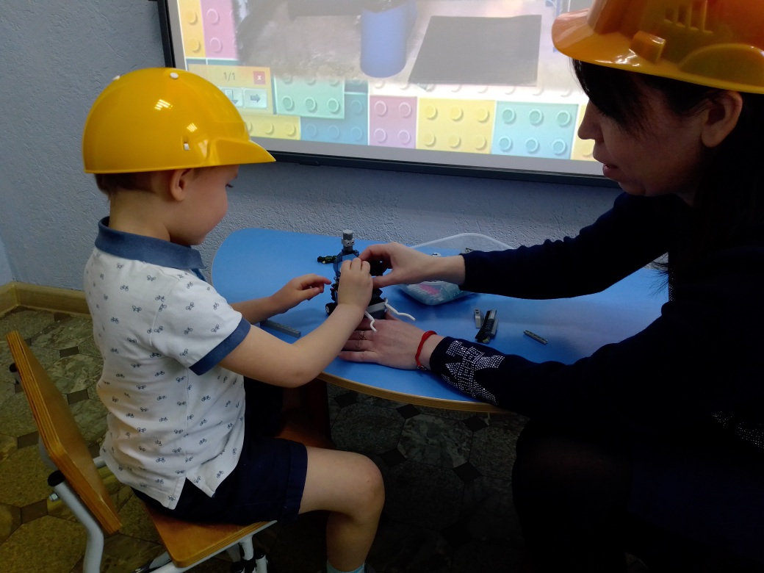
Раз, два, три — сложи детали, Чтоб они машиной стали. Собери гараж. Потом Не забудь построить дом. Из конструктора такого Что ни сделай — все толково!

Slide 5
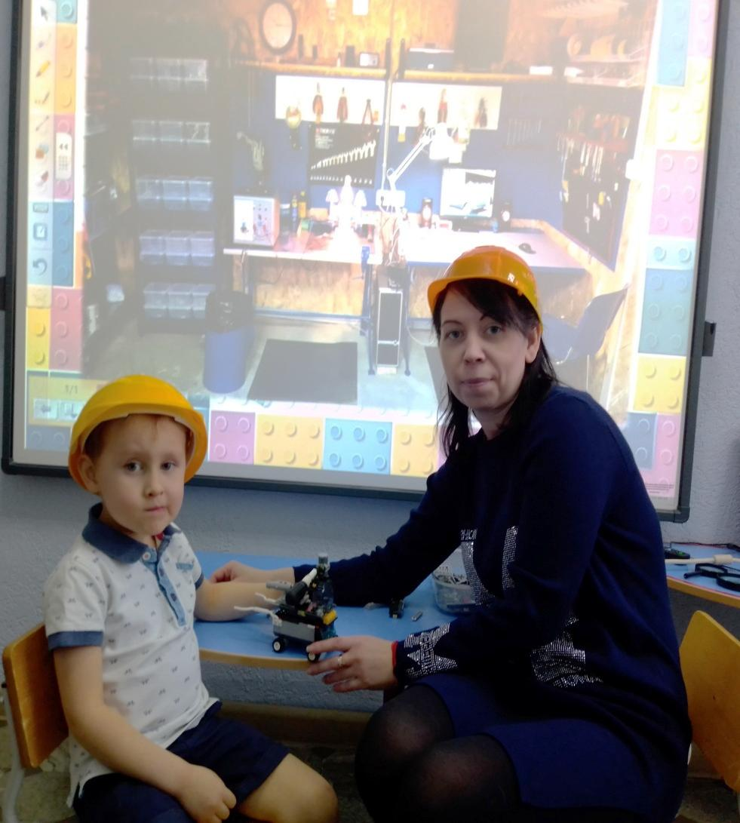
ЛЕГО руки развивает И мечтать нам не мешает. И скажу про ЛЕГО я Это лучшая игра!

